Slide 1
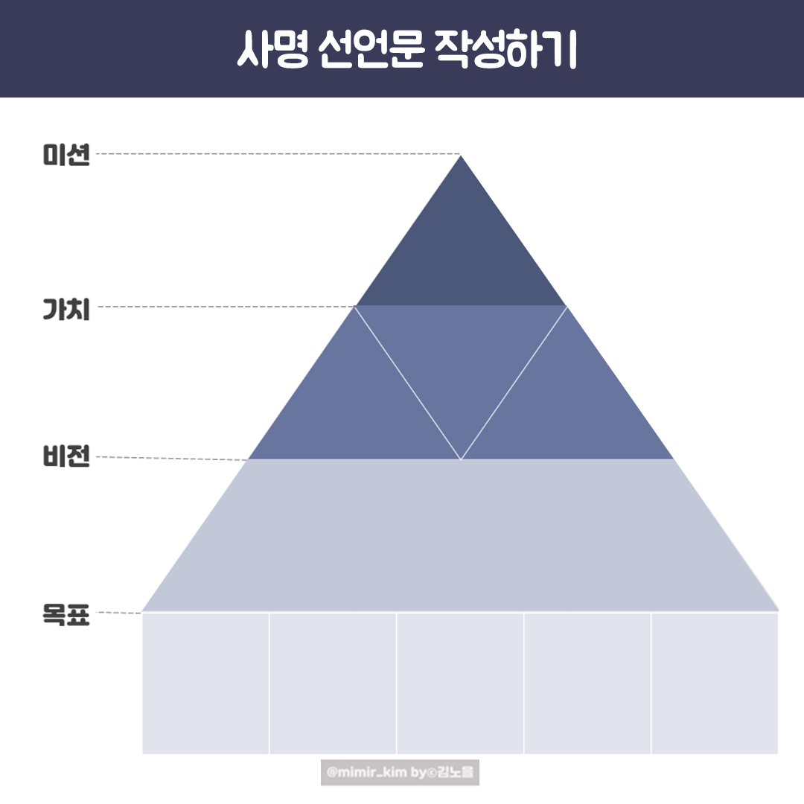
미션을
입력하세요
가치를
입력하세요
가치를
입력하세요
가치를
입력하세요
비전을 입력하세요
목표를
입력하세요
목표를
입력하세요
목표를
입력하세요
목표를
입력하세요
목표를
입력하세요

Slide 2
미션을 작성하세요
가치를 작성하세요

Slide 3
비전을 작성하세요
목표를 작성하세요

Slide 4
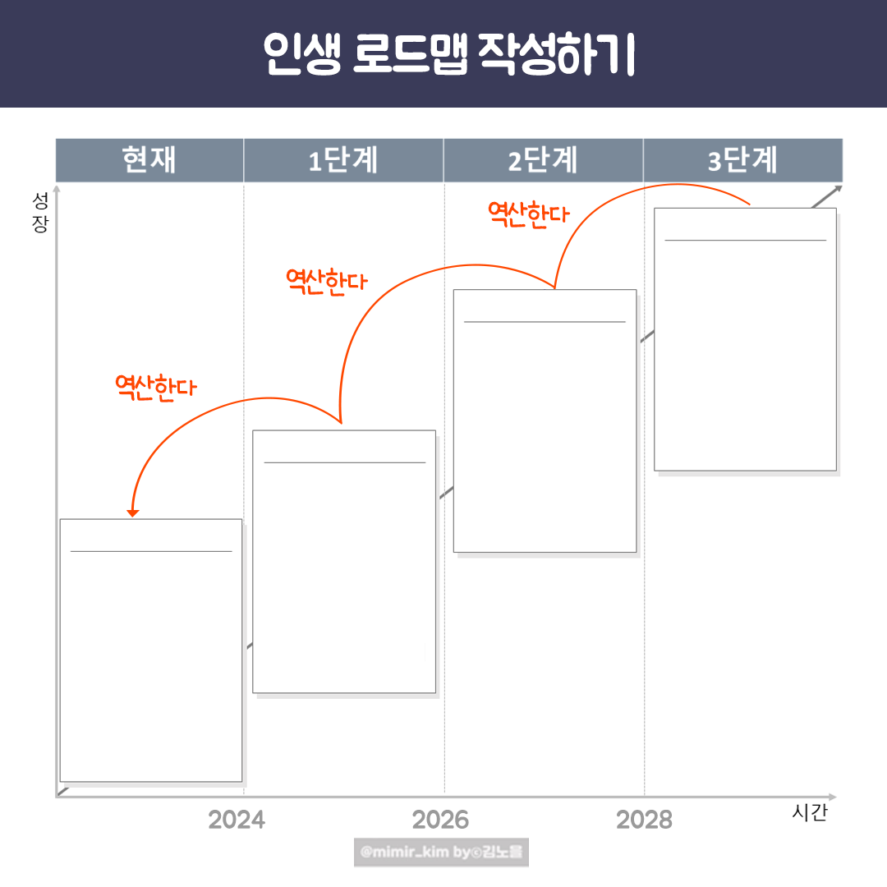
5년 뒤 목표
3단계부터 작성하여
현재까지 역산한다.
1.
2.
3
4
5.
3~4년 뒤 목표
1.
2.
3
4
5.
1~2년 뒤 목표
1.
2.
3
4
5.
현재 상태 입력
1.
2.
3
4
5.

Slide 6
이미지로 저장하는 방법
다른 이름으로 저장 > 파일형식 > PNG 또는 JPGE
인스타그램 등 SNS 피드 작성시 사용하세요!
편집이 되지 않는 경우
파워포인트 상단 [ 편집사용 ] 클릭 하세요!

